Slide 1




ERASMUS 2026-27
ALICIA FERNÁNDEZ BARRERA
VICEDECANA DE MOVILIDAD, TFG Y PROMOCIÓN

Slide 2

ÍNDICE
ACCESO, JUSTIFICACIÓN Y TIPOS DE ERASMUS
FUNCIONES COORDINADORA DE MOVILIDAD
REQUISITOS
FECHAS CLAVE
AMPLIACIONES
RENUNCIAS
DOTACIÓN ECONÓMICA
PROCEDIMIENTO, FASES Y BAREMACIÓN
DESTINOS
DUDAS

Slide 3
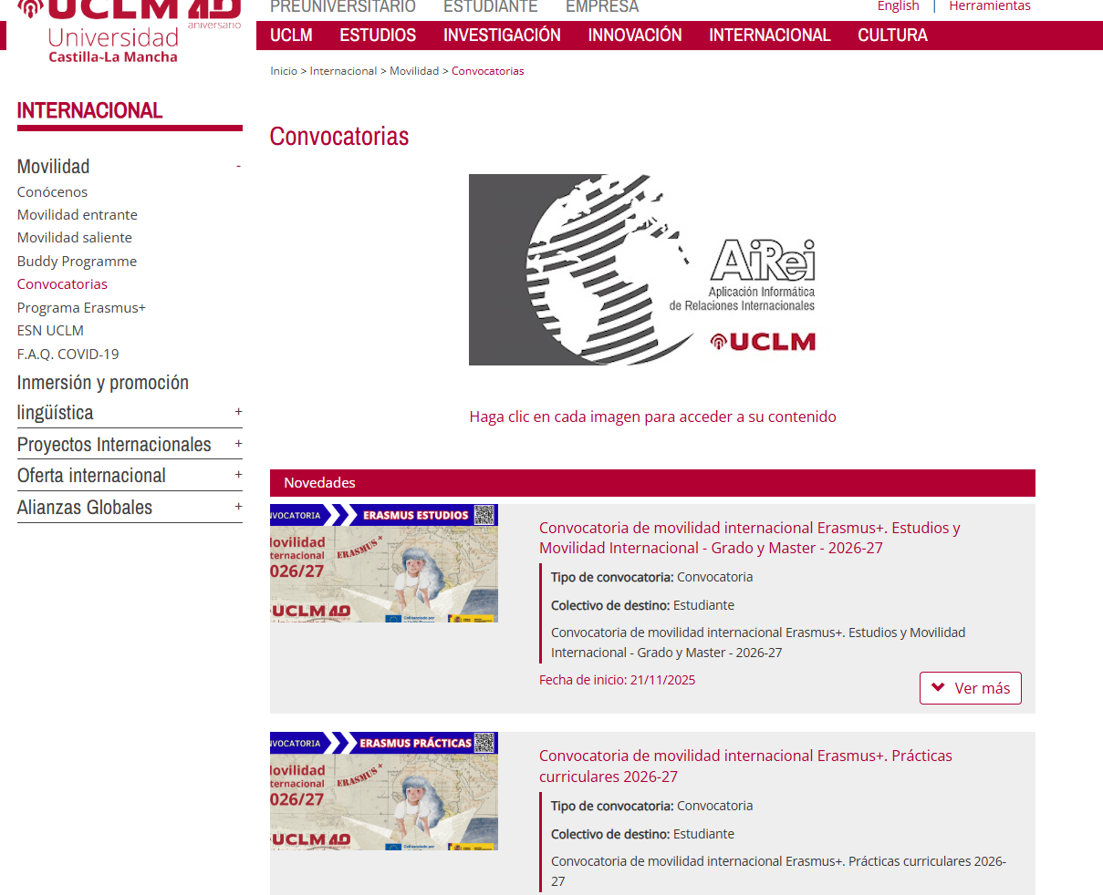
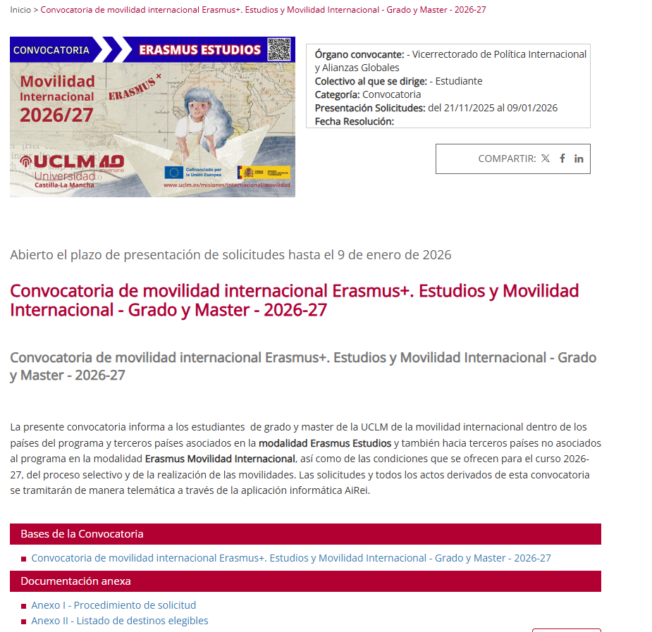
https://www.uclm.es/misiones/internacional/movilidad/convocatorias
A
C
C
E
S
O

Slide 4
JUSTIFICACIÓN
¿POR QUÉ IRSE
DE ERASMUS?
Aprender idiomas
Conocer otras culturas
Enriquecimiento personal y académico
Más puertas abiertas al mundo laboral.
Desarrollar habilidades multiculturales y competencias internacionales.

Slide 5
TIPOS DE ERASMUS
ERASMUS ESTUDIOS (KA131) (2-12 meses)
ERASMUS PRÁCTICAS CURRICULARES (KA131)
ERASMUS PROGRAMAS PROPIOS
ERASMUS PRÁCTICAS (RECIÉN TITULADOS) *
Notes:
PROGRAMAS PROPIOS EN LATINOAMÉRICA (CHILE, MÉXICO, ARGENTINA…)

Slide 6

COORDINADORA DE MOVILIDAD DE CENTRO
Las funciones del coordinador o coordinadora de movilidad del centro son (entre otras):
e) Tutelar y apoyar académicamente al estudiantado entrante y/o saliente de movilidad internacional, lo que incluye la atención directa al estudiantado, la elaboración y la firma del acuerdo de aprendizaje en colaboración con cada estudiante
f) Realizar la equivalencia de calificaciones y créditos extranjeros en el acta de equivalencias y firmar dicha acta.

Slide 7

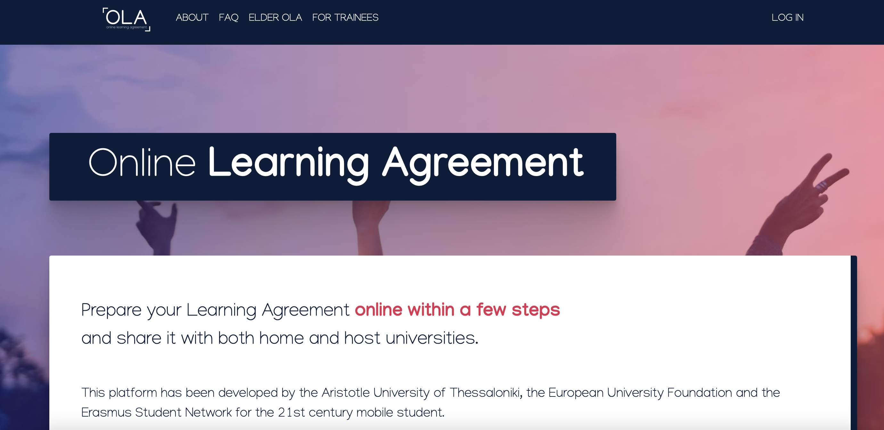
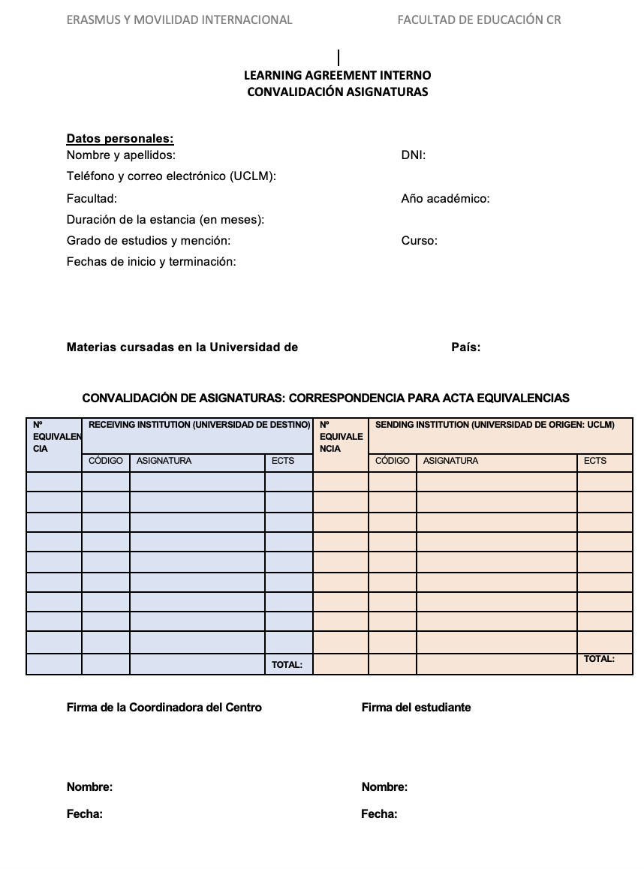

CONTACTAR CON COORDINADORA DE CENTRO: ALICIA.FBARRERA@UCLM.ES
SEGUIR LAS INDICACIONES DE LA ORI

Slide 8
REQUISITOS
Matriculados/as en 2025-26 y 2026-27
Superados mínimo de 30 créditos
Tener pendiente de matricular para el curso en el que se realice la estancia de movilidad, al menos, 15 créditos por semestre o 12 por un trimestre.
Nota media en expediente igual o superior a 5.
Acreditación del nivel de inglés (B1 o superior) y otros según requisitos de la universidad de destino. *Excepto Italia y Portugal.
La ORI comprobará el nivel de idioma de los solicitantes, quienes deberán aportar bien por CAU en el paso 1 de solicitud, bien personándose en la ORI, la certificación oportuna.

Slide 9
FECHAS CLAVE
(fase 1)
9 ene (14:00)
Presentación Solicitudes
2 mar
Resolución Definitiva
6 feb
Listados provisionales
16 feb (14:00)
Alegaciones
9 mar (14:00)
Aceptación o renuncia

Slide 10
AMPLIACIONES
Ampliar el período de estancia en la institución de destino: solicitarlo antes del 30 de noviembre del curso académico en el que se realiza la estancia, o antes del 30 de octubre en el caso de estudiantes que requieran la tramitación de un visado o permiso equivalente para permanecer en el país de destino.
Deberá obtener la aprobación de la persona responsable de la movilidad internacional de dicha institución, así como la del coordinador o la coordinadora de movilidad de su centro en la UCLM.
En caso necesario, deberá realizar una propuesta de modificación del acuerdo de aprendizaje que recoja los cambios pertinentes y reflejar dichas modificaciones en la matrícula de la UCLM.
La concesión de dicha autorización no supondrá la ampliación de las ayudas concedidas inicialmente, a excepción de que exista disponibilidad presupuestaria.

Slide 11
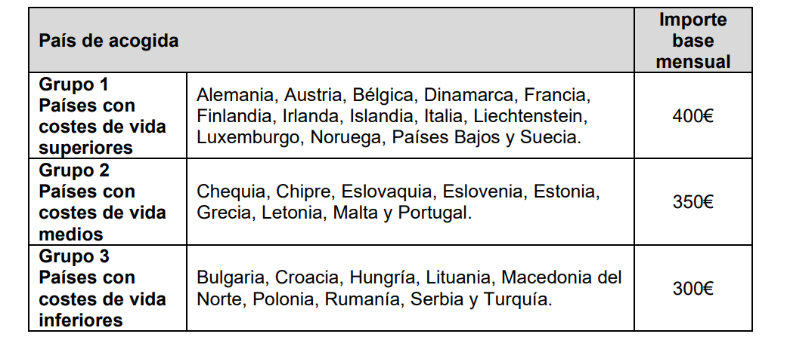
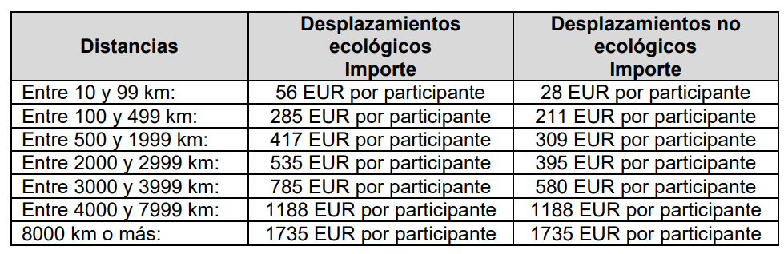
DOTACIÓN ECONÓMICA
(KA131 con los países del programa Erasmus+ )
La UCLM financiará al menos 7 meses de estancia de estudios, pudiendo financiarse hasta un máximo de 9 meses.
Ayudas adicionales de 250€/mes (refugiados, discapacidad, beca de estudios de la Administración General del Estado, familia numerosa).
Ayuda de viaje y ayuda viaje no ecológico

Slide 12
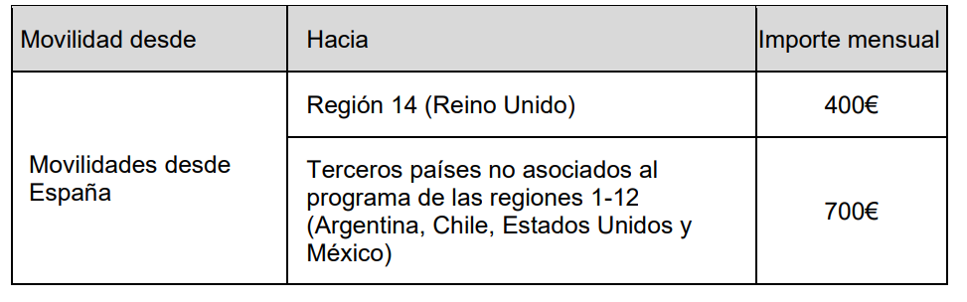
DOTACIÓN ECONÓMICA
Erasmus movilidad internacional KA131, de la región 14 (Reino Unido)
Se financiará al menos un cuatrimestre de estancia.
Podrán financiarse hasta 2 semestres dentro del mismo curso académico (necesario visado).
Notes:
del Ministerio de Universidades, del Banco de Santander y de la propia UCLM *

Slide 13
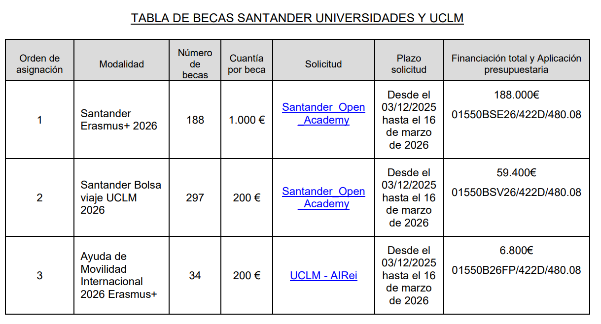
DOTACIÓN ECONÓMICA
Ayudas adicionales
BECA SANTANDER
Notes:
del Ministerio de Universidades, del Banco de Santander y de la propia UCLM *

Slide 14
Motivos de exclusión
Los estudiantes de la UCLM que realicen la solicitud de alguna de las modalidades indicadas en la “Tabla de Becas Santander Universidades y UCLM”, y no obtengan una plaza de movilidad en la “Convocatoria Erasmus+ KA131 para la movilidad internacional de estudiantes de grado y máster. Modalidad de estudios. Curso académico 2026/27”.
Los estudiantes de la UCLM que obtengan una plaza de movilidad en la “Convocatoria Erasmus+ KA131 para la movilidad internacional de estudiantes de grado y máster. Modalidad de estudios. Curso académico 2026/27” y no hubieran realizado la solicitud de las ayudas indicadas en la “Tabla de Becas Santander Universidades y UCLM”

Slide 15
PROCEDIMIENTO
PRESENTACION SOLICITUD: se tramitará de manera telemática a través de la aplicación informática AIRei.
El proceso selectivo se realiza en dos etapas: asignación provisional y asignación definitiva.
Una vez resuelta la asignación definitiva, los estudiantes aceptarán, renunciarán o aceptarán con condiciones la plaza asignada (opción superior si se produjeran renuncias).

Slide 16
PROCEDIMIENTO
Trámites a seguir por los estudiantes que acepten la plaza asignada:
Completar el proceso de aceptación, formalizar el acuerdo académico de estudios, realizar las pruebas lingüísticas obligatorias establecidas por el Programa Erasmus+, entregar la documentación que se les requiera para justificar la estancia, etc.
Estancias en universidades europeas:
Duración mínima de 2 meses y máxima de 12 meses.

Slide 17

AiRei
https://airei.apps.uclm.es
Hasta 7 destinos por orden de preferencia (recomendable 3 destinos o más).
Importante informarse de las condiciones de la docencia en los destinos solicitados (idioma de docencia, programas de estudios, pruebas de idiomas, posibles reconocimientos, etc.)
La adjudicación de plazas se realizará́ por orden de puntuación y preferencia de los candidatos.
En la solicitud aparecerá la relación de aquellos destinos a los que puede optar el candidato de acuerdo con su perfil académico y nivel de idioma acreditado en AiRei.

Slide 18

Obligaciones
Antes de la realización de la solicitud, e/la candidato/a deberá comprobar que en la universidad o universidades de destino que desea elegir existe una oferta académica adecuada y suficiente para su perfil académico.
Una vez aceptada la movilidad asignada, los participantes deberán cumplir los requisitos de las siguientes fases.

Slide 19
FASES
ANTES
Acuerdo de estudios (LEARNING AGREEMENT): mín. 12 créditos y máx. 24 por trimestre; mín. 15 créditos y má́ximo 30 por semestre; y mín. 30 créditos y máx. 60 para estancias anuales.
Matrícula UCLM
ATENCIÓN a plazos establecidos por cada universidad para la presentación de las solicitudes de admisión.
Gestión alojamiento; tarjeta sanitaria, prueba inicial del nivel de idioma.
Doble grado: mínimo 12 créditos y máximo 24 por trimestre, mínimo 15 créditos y máximo 36 por semestre y mínimo 30 créditos y máximo 72 para estancias anuales.
Prueba de idioma en EU Academy

Slide 20
FASES
DURANTE
Mantener contacto y estar localizable por la ORI y el coordinador/a de centro.
Respetar las normas
Comunicar de inmediato tanto a su coordinador de centro como a la ORI cualquier cambio.
Un mes desde la llegada a destino para realizar las modificaciones.
Extensión estancia: solicitarlo antes del 30 de noviembre del curso académico en el que se realiza la estancia, o antes del 30 de octubre en el caso de que requieran la tramitación de un visado.

Slide 21
FASES
DESPUÉS
Elaborar informe del participante (Erasmus+ participant report) y el informe de reconocimiento de estudios.
MUY IMPORTANTE: certificado de notas
Un mes para aportar toda la documentación justificativa de la estancia, para recibir el pago final de la beca.

Slide 22

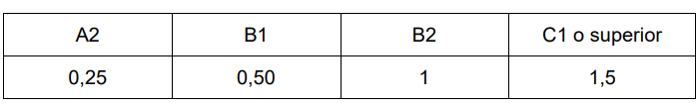
BAREMACIÓN
(Anexo I)
*OBSERVACIONES DESTINO*
Expediente académico (hasta 5 puntos)
Idiomas (hasta 2 p.)
Actividades de internacionalización (hasta 1,5p.) – Carta motivación
Participación institucional (hasta 1,5p):
  Buddy Programme, Junta de centro, representación estudiantil, actividades deportivas, universitarias, solidarias, etc.

Slide 23
RENUNCIA
1. Se podrá renunciar a ella en el plazo y modo establecido en la misma.
2. Si renuncia con posterioridad a la fecha establecida en cada convocatoria sin causa justificada, será penalizado y no tendrá derecho a la concesión de una movilidad internacional durante dicho curso académico y el siguiente (excepto causas justificadas: enfermedad, accidente grave…).
4. La renuncia fuera de plazo deberá estar motivada y acompañada de la documentación justificativa de las causas alegadas.
5. En caso de que la persona renuncie una vez iniciada la movilidad, deberá proceder a la devolución de las cantidades que hubieran sido abonadas, a excepción de que el órgano competente reconozca el motivo de renuncia como fuerza mayor.

Slide 24
SOLICITUD EN AIREY
https://airei.apps.uclm.es/
1. Datos personales e idiomas
2. Elección de programas
Los programas disponibles estarán clasificados en tres grupos (PAIS, AREA Y UNIVERSIDAD).
3. Participación institucional
4. Actividades de internacionalización
Estancias en el extranjero
5. Subida de documentación
Guardar en PDF una copia del resguardo de su solicitud, en el apartado MIS SOLICITUDES
Actividades COIL, BIPS, COLOURS…
Carta motivación*

Slide 25
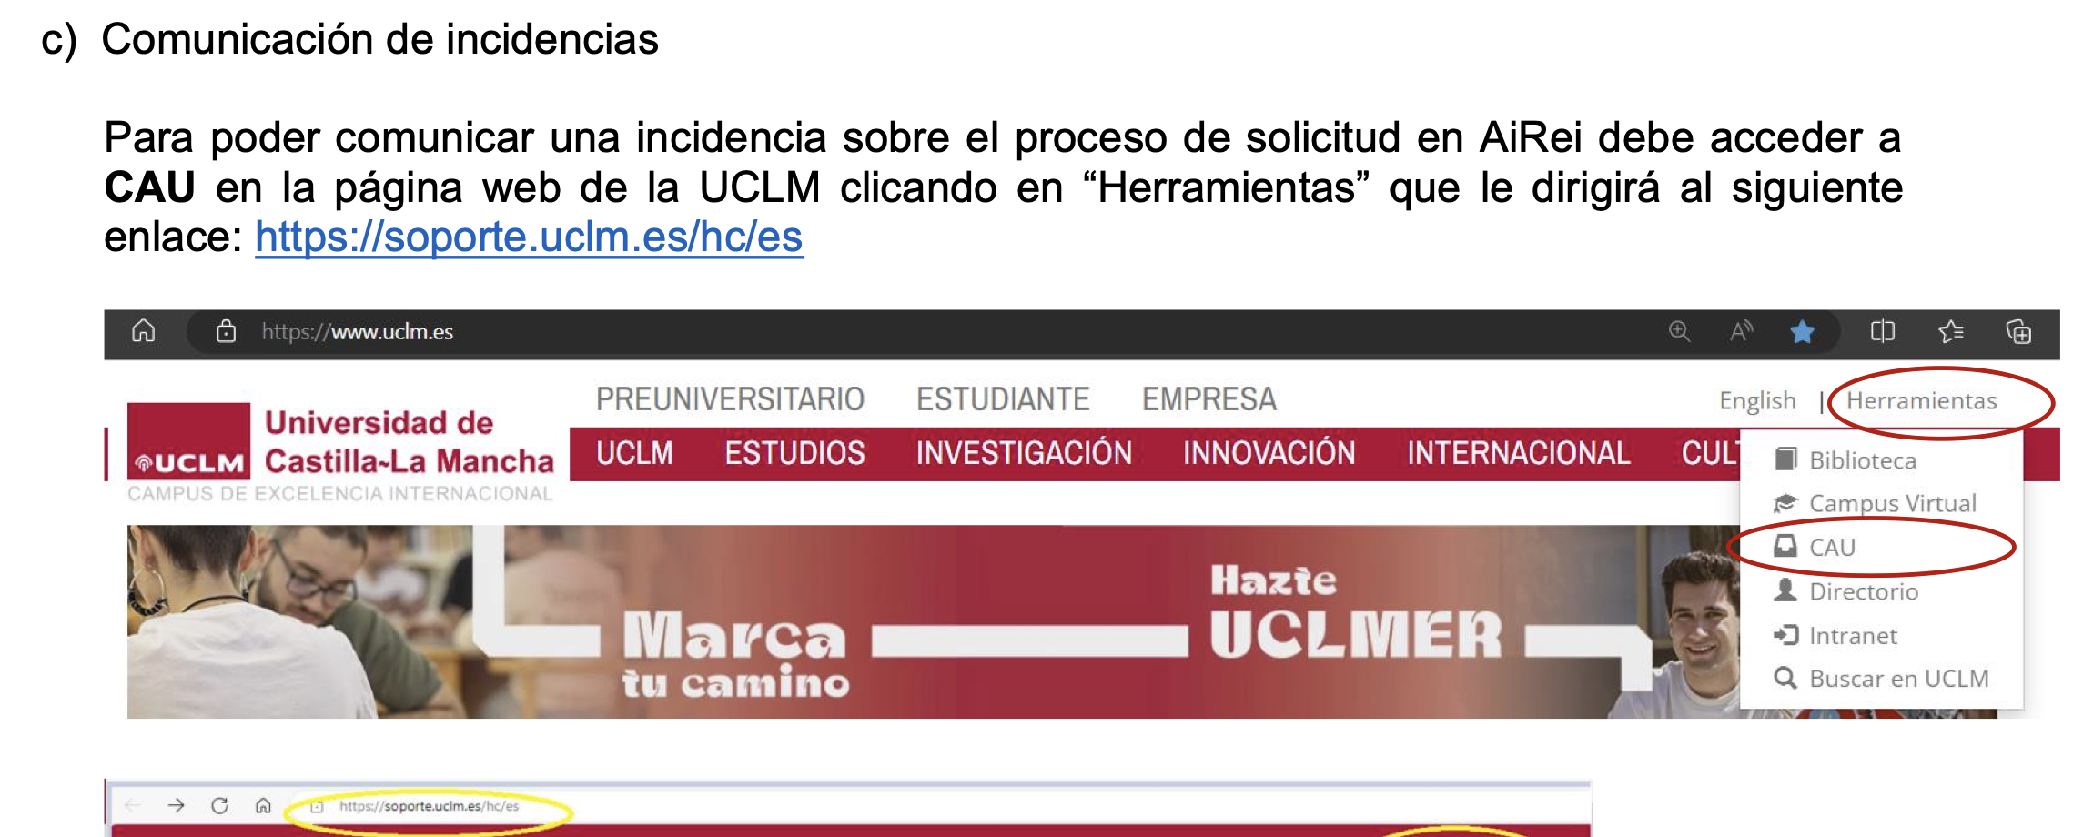
INCIDENCIAS

Slide 26
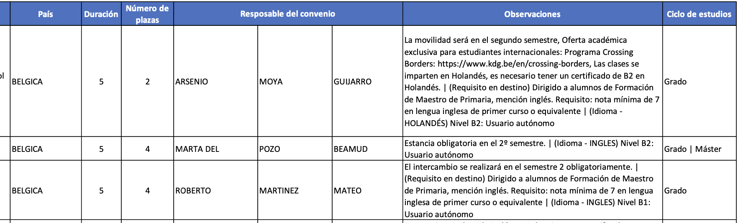
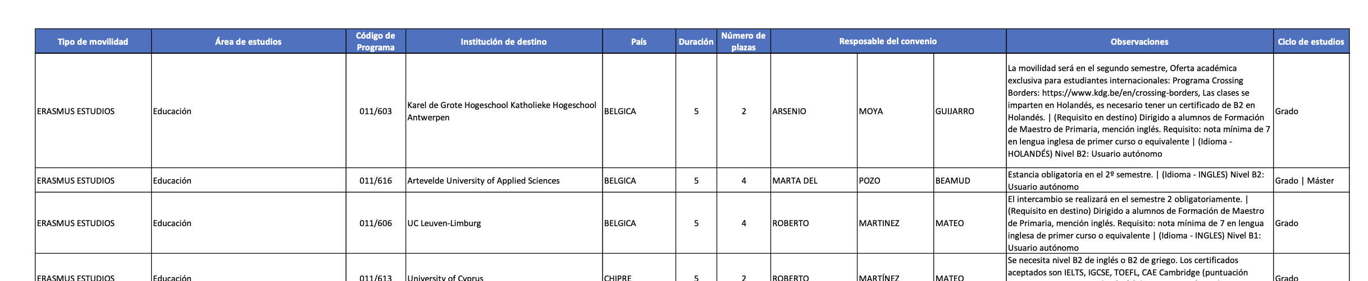
DESTINOS (Anexo II)

Slide 27


MÁS INFORMACIÓN
Movilidad : Convocatorias
Convocatoria de movilidad internacional Erasmus+. Estudios y Movilidad Internacional - Grado y Master - 2026-27
Convocatoria de movilidad internacional Erasmus+. Prácticas curriculares 2026-27
Convocatoria de movilidad internacional Erasmus+. Estudios y Movilidad Internacional - Grado y Master - 2026-27
ORI.cr@uclm.es
Alicia.fbarrera@uclm.es

Slide 28


Slide 29
ERASMUS 2026-27
ALICIA FERNÁNDEZ BARRERA
VICEDECANA DE MOVILIDAD, TFG Y PROMOCIÓN

